Slide 1



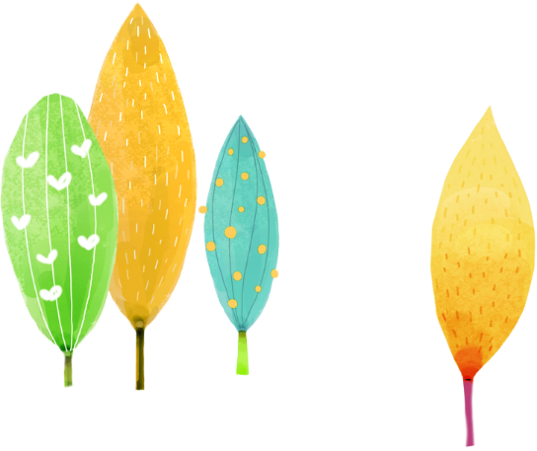




UBND QUẬN DƯƠNG KINH
TRƯỜNG TIỂU HỌC ANH DŨNG
TỰ NHIÊN XÃ HỘI
Bài 18: Chăm sóc và bảo vệ vật nuôi (tiết 1)

Slide 2
Hoạt động: Khởi động
Cả lớp hát bài: Cả nhà thương nhau

Slide 3
Hoạt động 1: KHÁM PHÁ

Slide 4
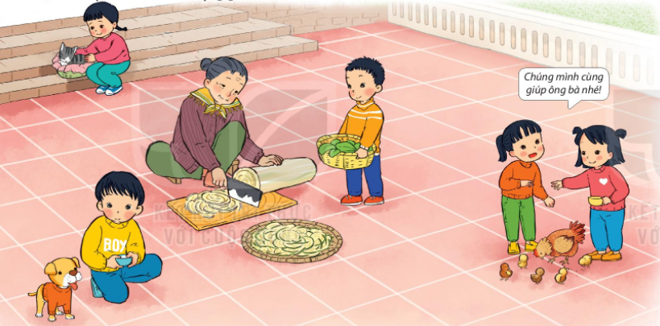
Quan sát và nêu các bạn đang làm gì?
Em nhìn thấy các bạn chăm sóc các con vật như thế nào?
Cho các con vật ăn uống và ủ ấm vào mùa đông…

Slide 5
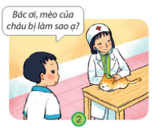
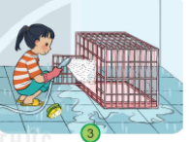
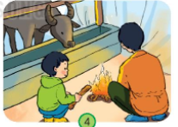
Còn việc làm nào khác để chăm sóc các vật nuôi?

Slide 6

Kể Việc nên làm và không nên làm để chăm sóc vật nuôi?

Slide 7

Hãy yêu quý, chăm sóc và bảo vệ vật nuôi.

